Slide 1
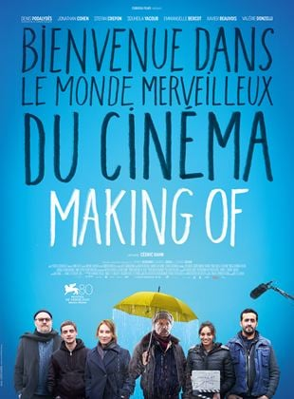
Making of
Film de Cedric Kahn - 2024

Slide 2
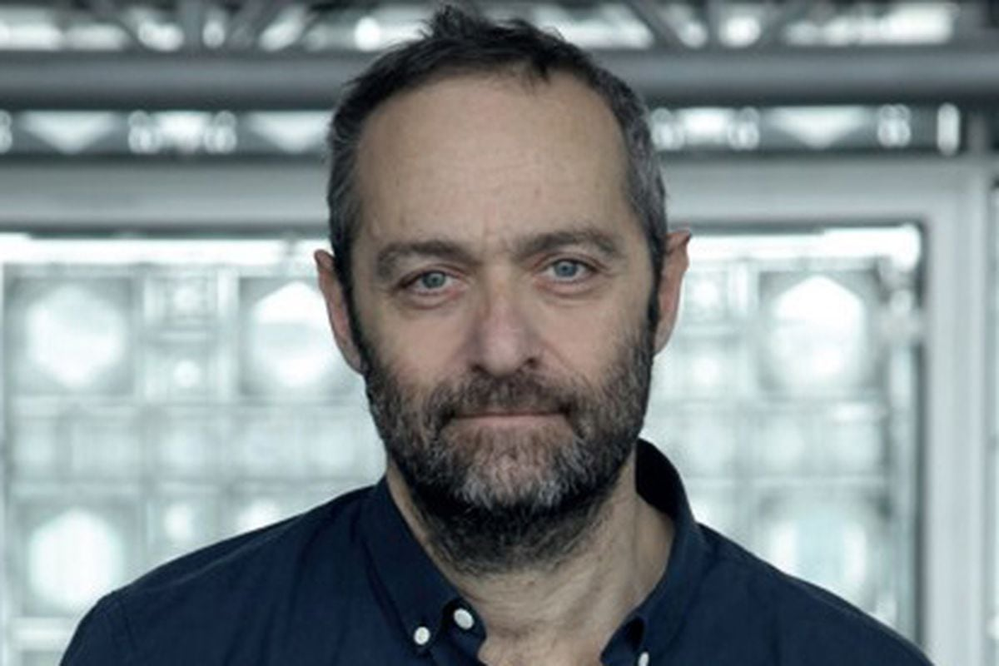
Qui est Cedric Kahn ?
Il est à la fois scénariste, acteur et réalisateur
Né en 1966 d'un père architecte et d'une mère pharmacienne, Cédric Kahn grandit dans la Drôme. Peu passionné par les études traditionnelles, il manifeste dès son adolescence une vive passion pour le cinéma.
Il monte à Paris dès l'obtention de son baccalauréat et parvient, en quelques années, à se frayer un chemin dans le milieu du cinéma. Il est, par exemple, l'assistant monteur dans le film de Maurice Pialat, Sous le soleil de Satan, Palme d'or au festival de Cannes 1987.
Quelques films :
2012 - une vie meilleure
2018 – la prière
2019 – fête de famille
2023 – le procès Goldman
2024 – making of

Slide 3
Pourquoi le titre ?
Un making-of (signifiant fabrication) est un anglicisme désignant un film documentaire relatant le tournage ou la production d'un film ou d'une œuvre audiovisuelle (téléfilm, série télévisée…), voire d'une autre production artistique (bande dessinée par exemple).
On peut aussi trouver l'expression « coulisses du tournage » pour désigner ce processus, mais cette expression¹ n'est pas adaptée aux films qui ne montrent pas seulement le tournage mais aussi la postproduction ou, plus rarement, la préproduction. Au Québec, on parle aussi de revue de tournage.
Le making-of est parfois considéré comme un sous-genre du film documentaire.

Slide 4
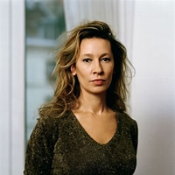
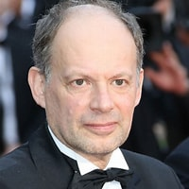
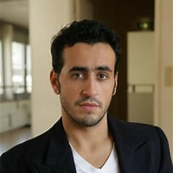
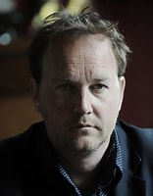
QUELQUES ACTEURS
SIMON : Denis Podalydes
ALAIN : Jonathan Cohen
VIVIANE : Emmanuelle Bercot
NADIA: Souheila Yacoub
JOSEPH : Stéphane Grepon
MARQUEZ: Xavier Beauvois

Slide 5
Le scenario du film : « Making of »
Simon, réalisateur de cinéma, vient de débuter le tournage de son prochain film portant sur la lutte d'un groupe d'ouvriers qui veulent éviter à tout prix la fermeture de l'usine au sein de laquelle ils travaillent. Rapidement, le tournage se complique avec l'arrivée de sérieux soucis financiers : deux des coproducteurs se sont rendus compte que le scénario sur la base duquel ils avaient donné leur accord n'est pas le scénario final. Ils veulent que le film ait une fin positive, avec des ouvriers réussissant à reprendre l'usine grâce à une SCOP, alors que le scénario prévoit en fait que les ouvriers perdent leur combat. Simon refuse tout net, et les coproducteurs se retirent du projet, ce qui déséquilibre gravement le budget du film.
Le producteur, Marquez, part à Paris pour rechercher de nouveaux financements. Sur le tournage lui-même, la situation est compliquée. Alain, l'acteur qui joue le rôle principal, n'arrête pas de suggérer des modifications au scénario qui ont toutes pour effet de mettre son personnage en valeur, tout en réduisant le rôle de Nadia, jeune actrice qui vient de décrocher son premier grand rôle. Simon doit gérer de multiples conflits au sein de l'équipe. Il a également des problèmes conjugaux, sa femme souhaite qu'ils se séparent.
L'un des figurants, Joseph, rêve de devenir réalisateur et a beaucoup d'admiration pour Simon. Il lui remet timidement un scénario qu'il a écrit dans l'espoir qu'il voudra lui donner son avis. Joseph travaille dans la pizzeria familiale avec sa sœur, mais rêve de cinéma. Simon lui confie alors une caméra en lui demandant de faire un making-of, un journal de bord du film.

Slide 6
Marquez rend régulièrement compte de ses démarches de recherche de nouveaux financements à Simon, il se montre optimiste quant à ses chances de succès. Avec Viviane, sa directrice de production, Simon essaie néanmoins de réduire les frais du tournage. Joseph se lie avec Nadia, ils s'embrassent. Nadia lui confie qu'elle est en couple, mais souhaite quitter son compagnon.
Marquez doit finalement avouer qu'il n'a trouvé aucun financement pour le film, et il n'y a plus du tout d'argent en caisse. Viviane et Simon réunissent donc l'ensemble de l'équipe pour leur annoncer qu'il faut interrompre le tournage, à moins qu'ils n'acceptent de travailler bénévolement. Cela cause des désaccords parmi eux, certains acceptant, d'autres refusant catégoriquement de travailler sans être payés. Cela fait écho à la scène qu'ils viennent de tourner, dans laquelle les ouvriers sont informés qu'ils pourraient se voir offrir une prime de 100 000 euros s'ils renoncent à leur combat, et sont très divisés entre ceux pour qui c'est une aubaine et ceux qui refusent d'abandonner la lutte.
Simon décide de faire un aller-retour express pour aller voir sa famille. Il part, accompagné de Jules, un des figurants. Simon dit à sa femme qu'il a décidé d'accepter de changer le dénouement de son film pour résoudre ses problèmes de budget. Lors d'une halte sur le chemin du retour, il fait un malaise et perd connaissance.
C'est le dernier jour de tournage, et la fin n'est pas heureuse : les ouvriers ont perdu, l'usine va être déménagée en Pologne, mais ils sabotent la machine avant de se faire arrêter par les forces de l'ordre. Mais en final, tous se réjouissent d'être venus à bout de ce tournage. Suite à son malaise, Simon est resté hospitalisé deux semaines, et Marquez a profité de l'indemnisation versée par l'assurance pour financer la fin du tournage.

Slide 7
Les principaux thèmes
Making of est un portrait du milieu du cinéma : il s’agit d’un film sur le tournage d’un film.
On pourrait dire aussi : « Un film dans le film »
Toutes les difficultés du cinéma actuel sont abordées :
Les conditions d’un tournage : difficultés rencontrées par les producteurs lors de la réalisation d’un film. "Making of" met en scène les coulisses, l’arrière-cuisine où circulent les tensions, les rivalités, les problèmes d’argent et les crises de nerfs. On voit ce qui peut se passer en coulisses entre les acteurs, les techniciens, les producteurs et bien sûr, le réalisateur.
Les pressions subies : demande de changement de scenario en cours de réalisation du film.
Les problèmes de financement : Les conditions économiques de financement sont aléatoires et tout repose sur Marquez qui évite de dire la vérité. Difficile de concilier création et rentabilité. Sans financement, pas de réalisation possible.
Les aléas divers : la vie privée des acteurs est compliquée (liaison entre Joseph et Nadia ; difficultés conjugales de Simon….)

Slide 8
La superposition du conflit social et des réactions des acteurs
Ce film dans le film évoque réellement le monde du septième art. Cédric Kahn le reprend à son compte en doublant la mise :
Son réalisateur s’apprête à filmer un conflit social quand la production du film retire ses billes pour désaccord sur le scénario. Le tournage commence malgré tout en l’absence de véritable financement. Ceci freine beaucoup d’ardeurs et réduit la masse salariale de manière néfaste pour le personnel et la stabilité de l’équipe.
2) La lutte sociale filmée à l’origine pour la fiction s’introduit au sein de la propre équipe de tournage, et devient le véritable sujet du film, sa raison d’être :
L’ouvrier et le comédien se rejoignent en revendiquant le droit à la parole, à la légitimité de leur action.
Dans les deux cas de figure, on voit qui accepte et qui refuse de poursuivre le travail sans être payé.
Ces questions posées dans les deux situations rejoignent les grandes questions de la société actuelle.

Slide 9
CONCLUSION
« Et si on faisait un film montrant l'envers du décor d'une réalisation cinématographique ? » C'est l'idée centrale de ce long-métrage signé Cédric Kahn.
Côté pour, une plongée intéressante dans le petit monde un peu dingue de la création d'une œuvre pour le grand écran ! Il est toujours intéressant de voir ce qui peut se passer en coulisses entre les acteurs, les techniciens, les producteurs et bien sûr, le réalisateur.
Côté contre, le tournage de ce drame social dans une usine où tout le monde passe son temps à s'engueuler, à s'énerver et à se tirer dans les pattes donne une image du cinéma certes, assez réaliste, mais surtout pénible et pas drôle du tout.
On se perd entre le film principal qui retrace le conflit social, qui oppose les ouvriers d'une usine de ses dirigeants, et le tournage de ce film... les histoires se confondent et le spectateur perd parfois le fil de la narration.
Quel est votre avis ?

